Slide 1

Презентація педагогічного досвіду
Класного керівника 9-б класу Новгород-Сіверської державної гімназії ім. К. Д. Ушинського
Силенок Вікторії Василівни

Slide 2

Школа - це майстерня, де формується думка підростаючого покоління, треба міцно тримати її в руках, якщо не хочеш випустити з рук майбутнє.
В. Бєлінський

Slide 3
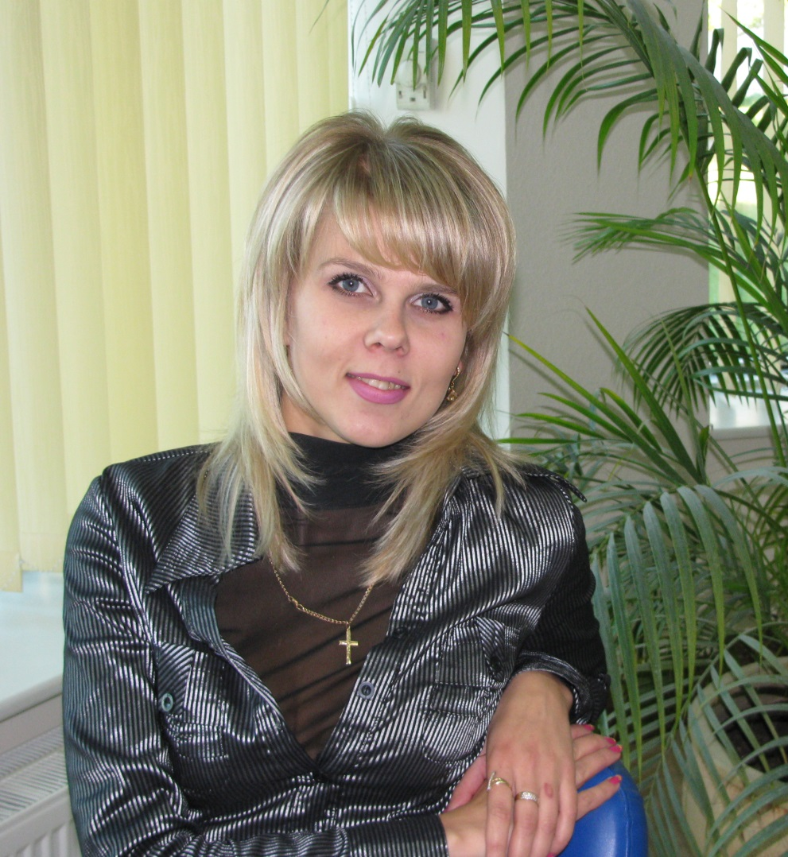
Проблема над якою працюю:
«Соціалізація особистості через організацію компетентісного підходу у виховному процесі»
Освіта: Ніжинськи державний університет ім. Миколи Гоголя
Спеціальність: вчитель історії та правознавства
Категорія: перша категорія

Slide 4
Актуальне завдання сучасної школи полягає у формуванні ключових освітніх компотентностей підростаючого покоління
Ключові освітні компетентності:
Ціннісно-смислова компетентність;
Загальнокультурна компетентність;
Навчально-пізнавальна компетентність;
Інформаційна компетентність;
Комунікативна компетентність;
Соціально-трудова компетентність;
Компетентність особистісного самовдосконалення.
Процес формування освітніх компетентностей тісно поєднаний з основними напрямками моєї виховної роботи: ціннісне ставленння до суспільства і держави; ціннісне ставлення до себе; ціннісне ставлення до культури та мистецтва; ціннісне ставлення до праці; ціннісне ставлення до природи; ціннісне ставлення до сім’ї, родини, людей

Slide 5
Для реалізації виховної мети використовую різні форми роботи
Класифікація форм виховної роботи
Індивідуальні
Масові
Організаційні
Групові

Slide 6
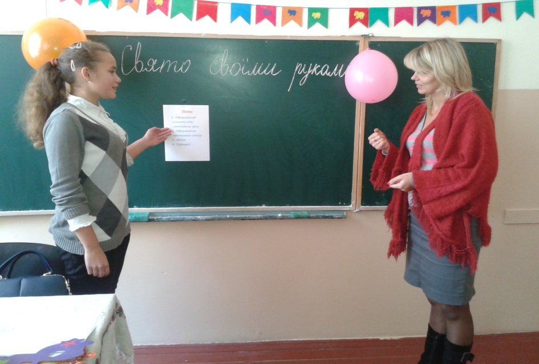
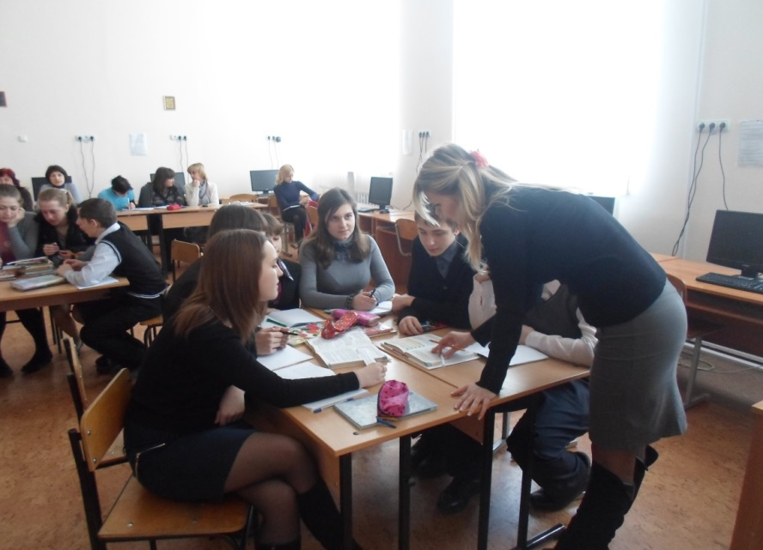
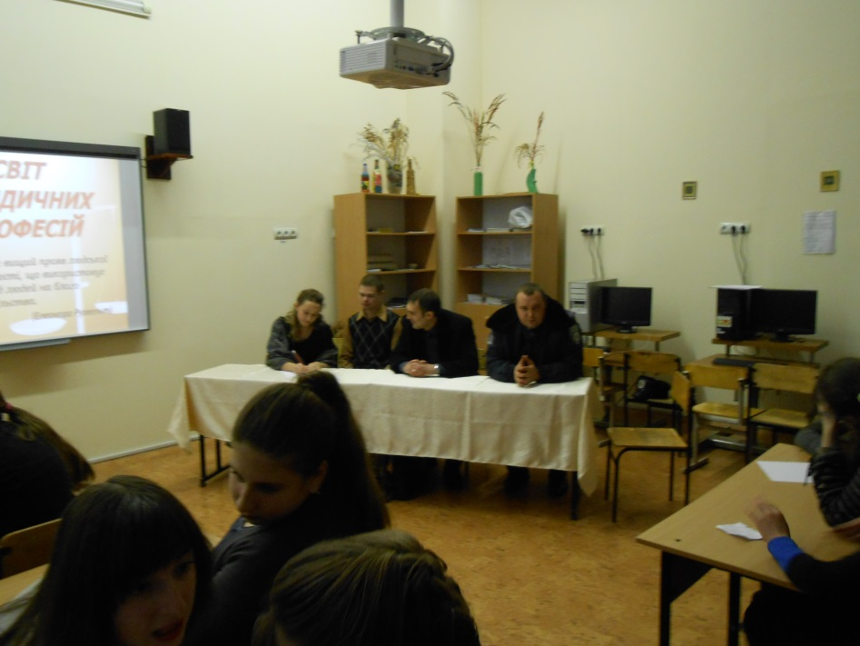
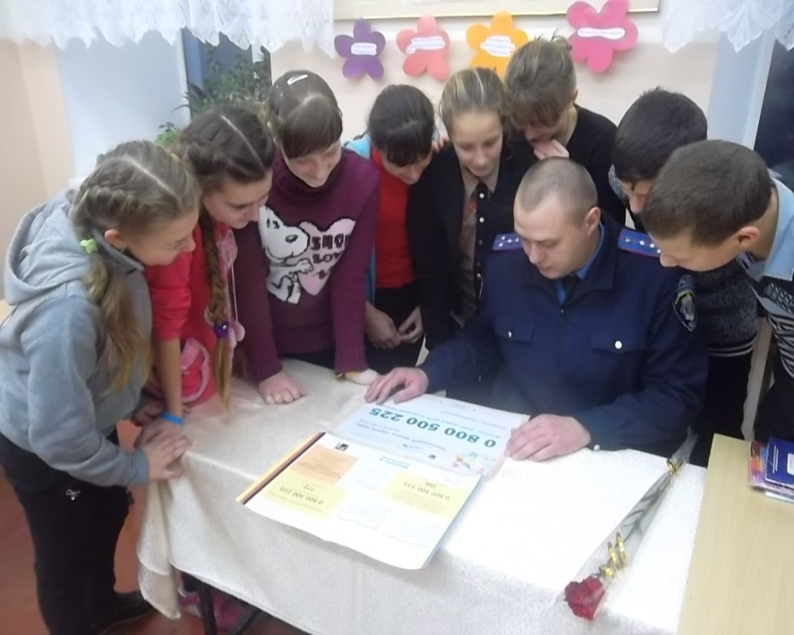
Майстер-клас «Свято своїми руками»
Виховна година «Як держава захищає
права дитини в сім’ї»
Круглий стіл «Світ юридичних професій»
Виховна година «Честь мундиру»

Slide 7
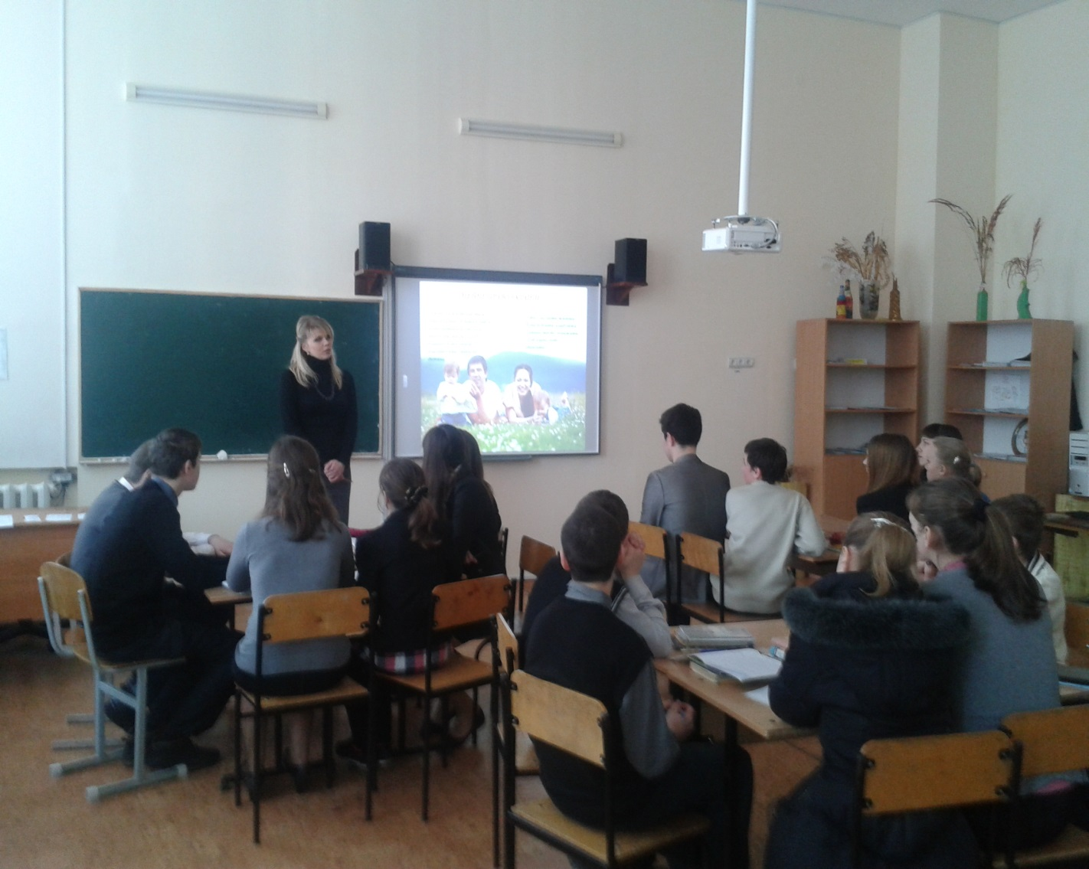
Поряд із традиційними формами роботи, активно практикую іноваційні методи і форми роботи з вихованцями

Slide 8

Нетрадиційні форми роботи
Анкета думок
Хвилинки - підтримки
Ведення літопису класу
Акції
Банк ідей
Ведення власної сторінки на сайті
Виставки творчих робіт
Скринька довіри
Інтерв’ю
Трудовий десант
Проекти

Slide 9
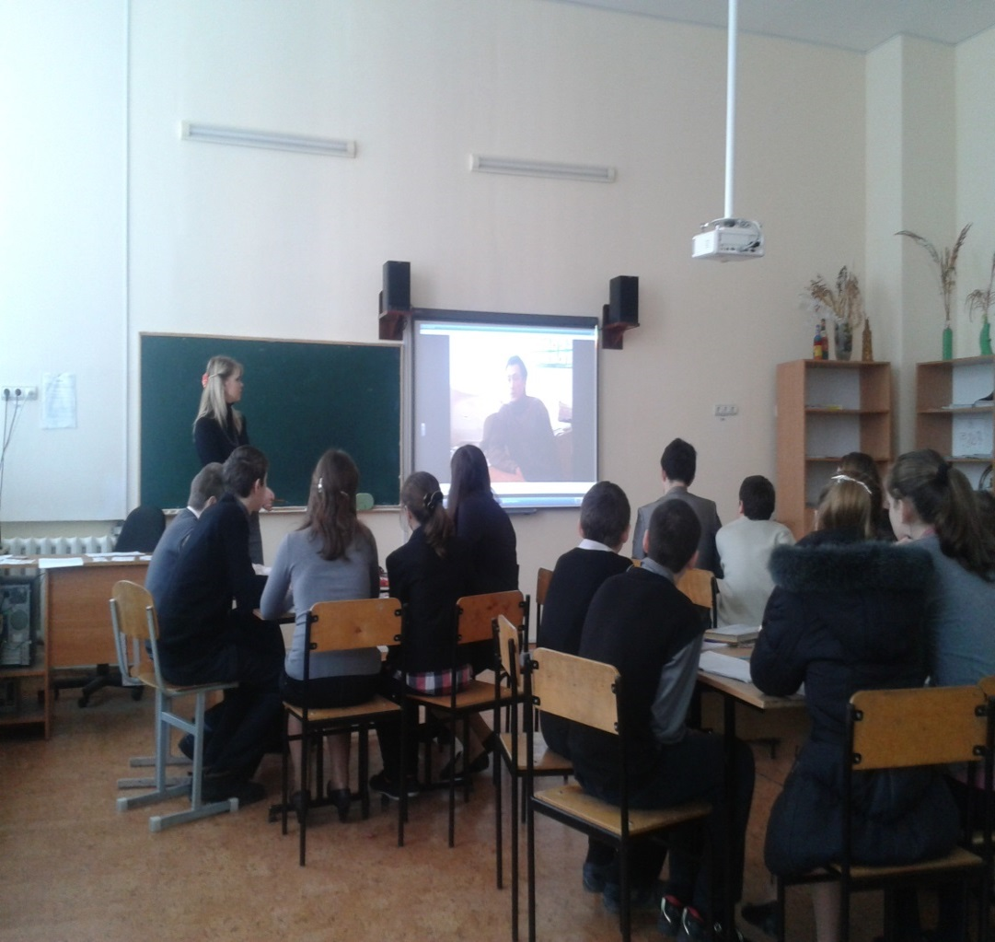
Важливе місце в процесі виховання приділяю формуванню таких умов, коли дитина отримує можливість здобуття практичного досвіду
На виховну годину
«Як держава захищає права дитини в сім’ї» творча група учнів брала інтерв’ю у начальника відділу у справах дітей.
Така форма роботи:
сприяє формуванню комунікативних навиків;
підвищує інтерес учнів до навчання;
допомагає учням адаптуватися у нових для них умовах.

Slide 10
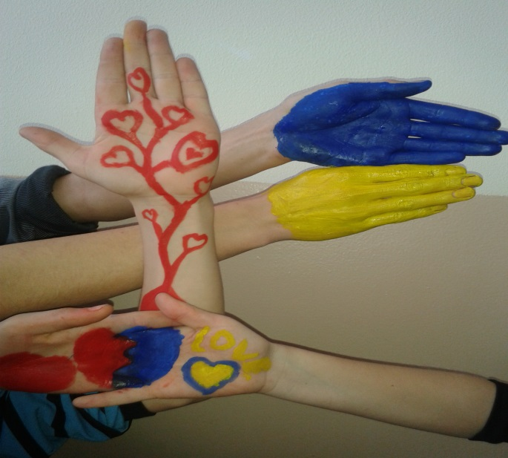
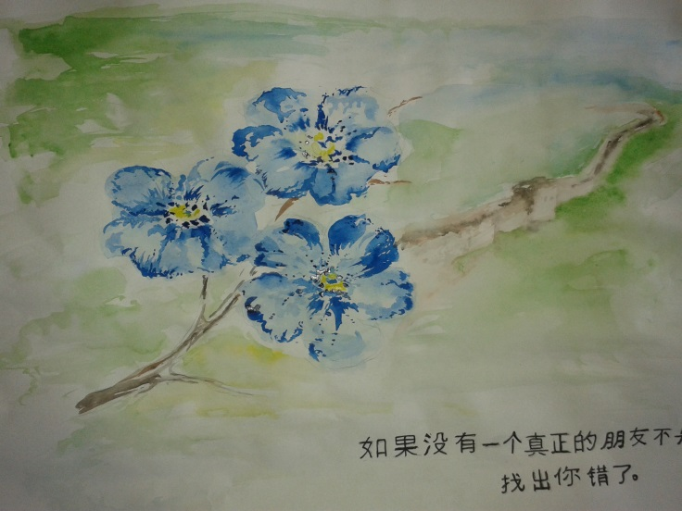
Активно використовую міні-проектні роботи з метою формування ціннісного ставлення до мистецтва і культури
«Живі скульптури» до теми «Українське мистецтво»
Слайд-шоу «Моя родина» до виховного заходу «Родинна скарбничка»
Малюнки на тему
«Подорож до Китаю»

Slide 11
Враховуючи інтереси сучасного покоління намагаюся підтримувати постійних взаємозв’язок з учнями за допомогою персонального сайту. Як показує власний досвід, така форма співпраці викликає у учнів неабияку зацікавленість
Учні, що входять до складу творчої групи редакторів, постійно підтримують власну сторінку на сайті, готуючи і публікуючи статті, соціальні відео ролики та інші відомості з життя нашого класу.
Також за допомогою сайту діти отримують можливість спостерігати за цікавими моментами шкільного життя своїх однокласників.
Сайт
для моїх учнів та їх батьків! http://cherevihka.wix.com/scolyarik

Slide 12
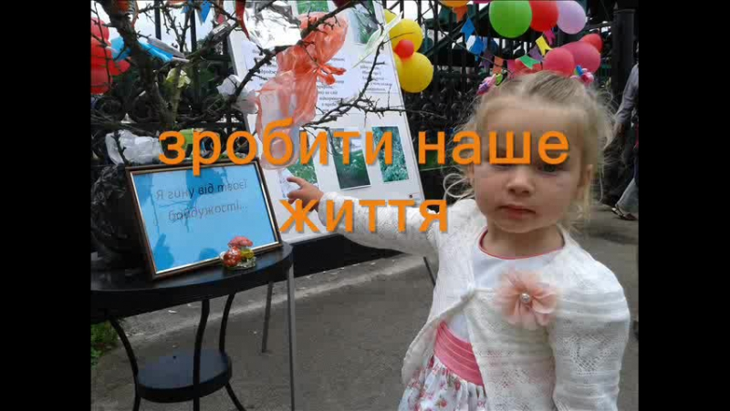
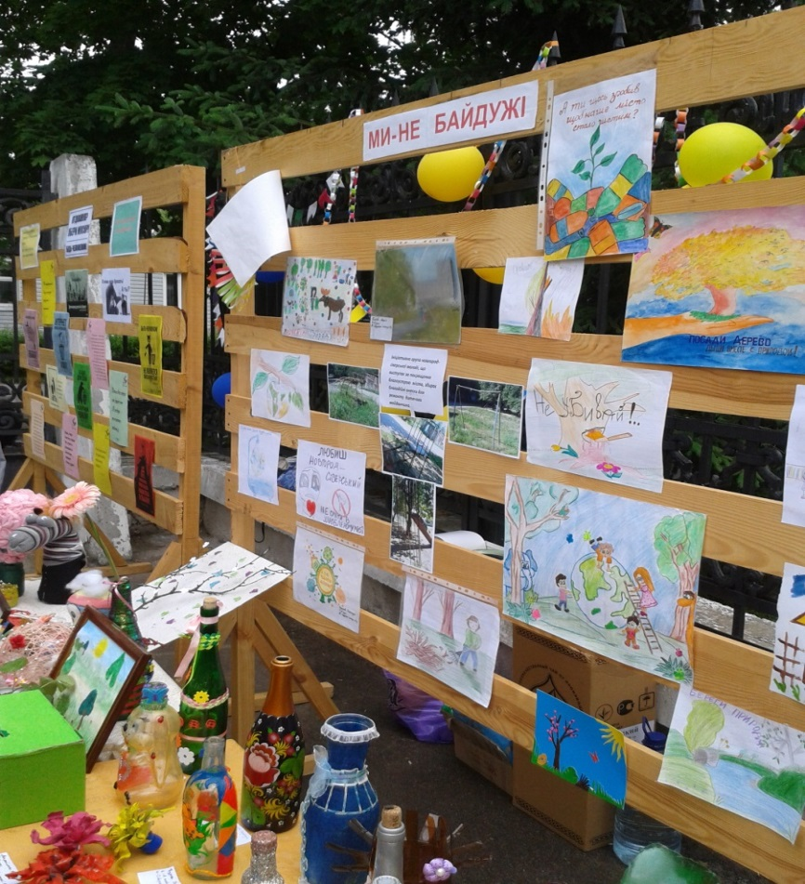
…в цьому році учні зробили соціальний ролик «Новгород-сіверський чи місто байдужості?», який був опублікований на сайті…

Slide 13
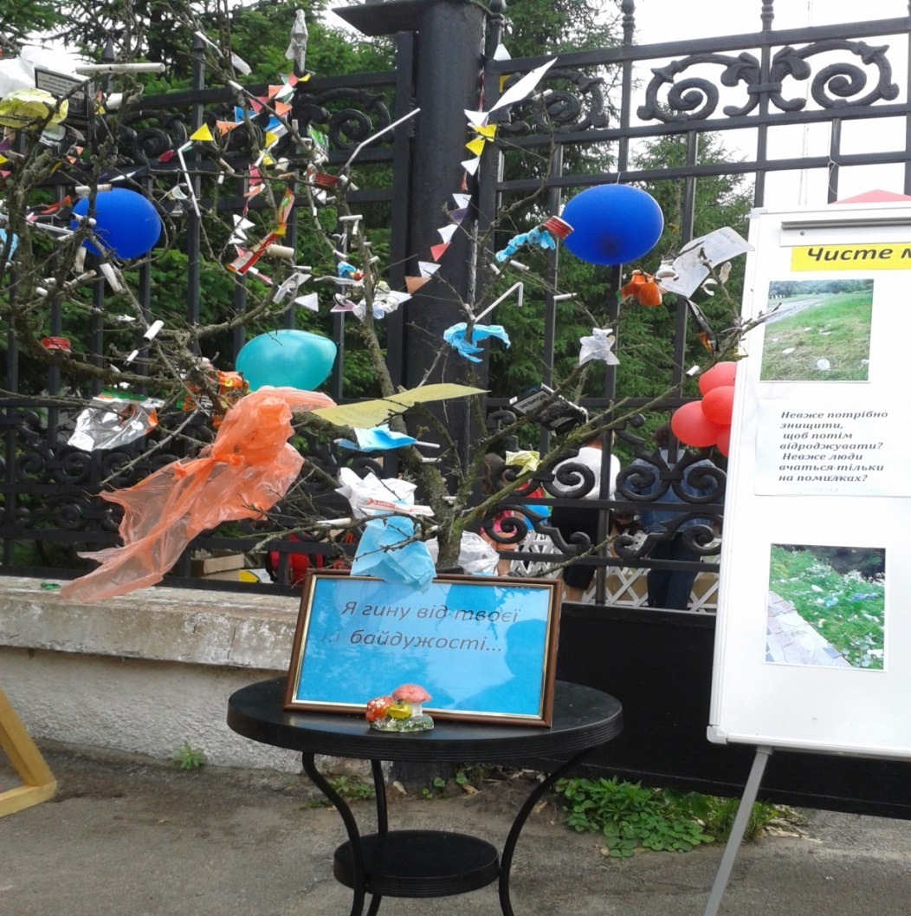
…на День захисту дітей учні підготували міні-проект «Я гину від твоєї байдужості…
Залучаючи дітей до різних міських заходів, виховую у них почуття любові і відповідальності за рідне місто.
Подібні проекти дозволяють зорієнтувати увагу учнів на екологічних проблемах Н-Сіверського

Slide 14
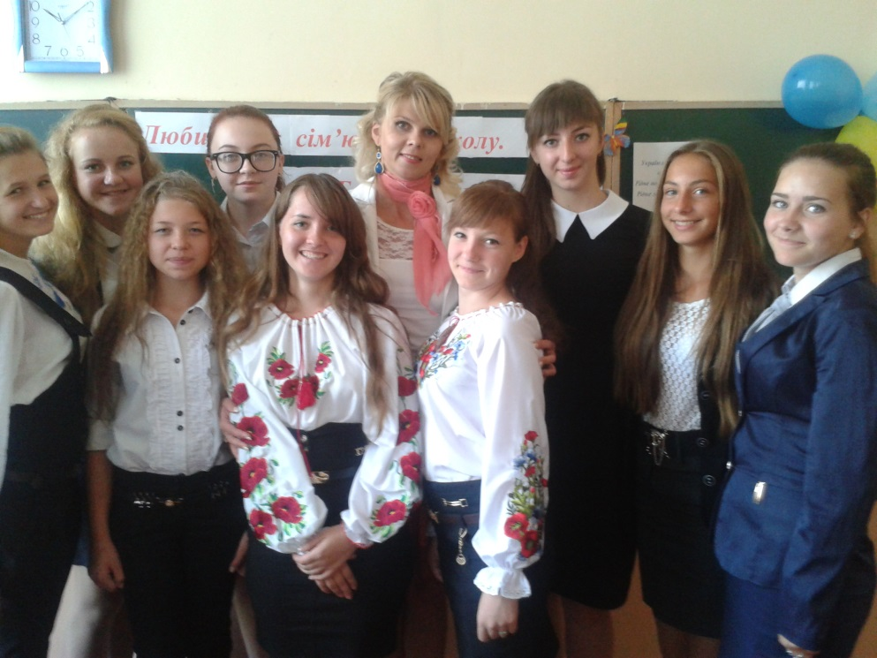
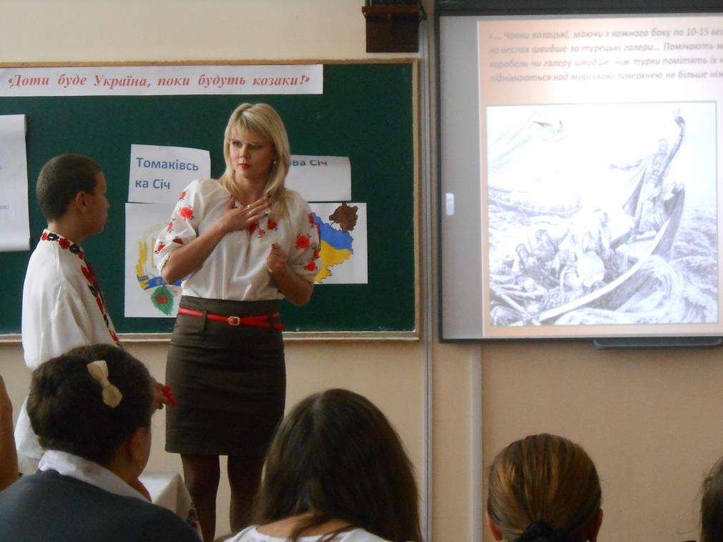
Важливим напрямком моєї роботи є національно-патріотичне виховання, яке в першу чергу базується на особистому прикладі. Через прищеплення учням поваги, любові і співчуття до вчителя, однокласників, батьків, друзів намагаюся виховувати свідомих громадян нашої держави.

Slide 15
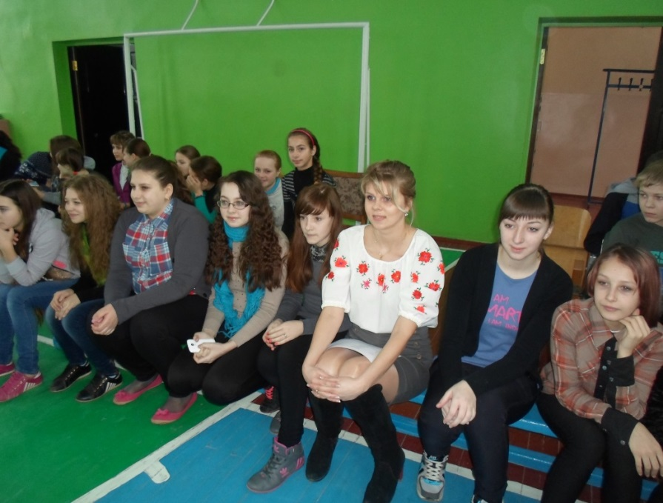
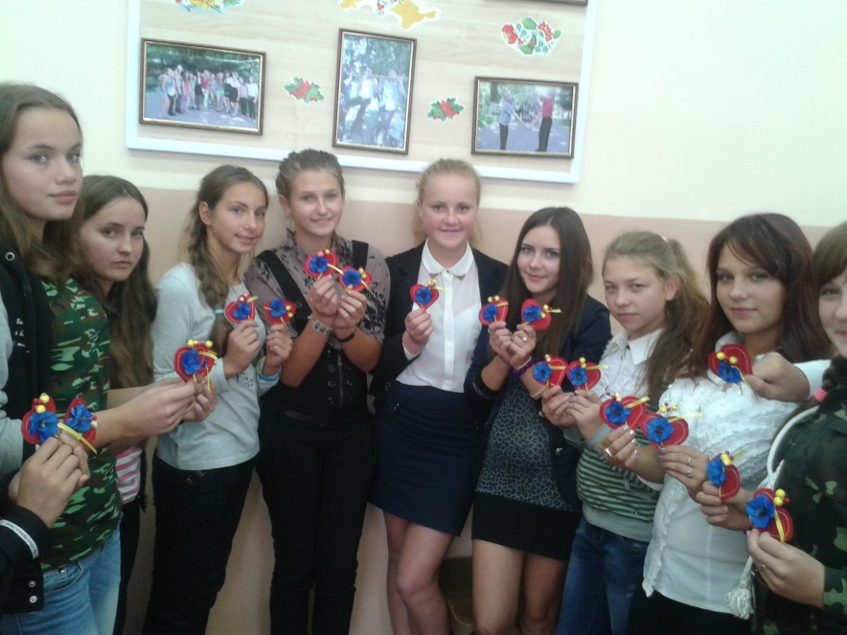
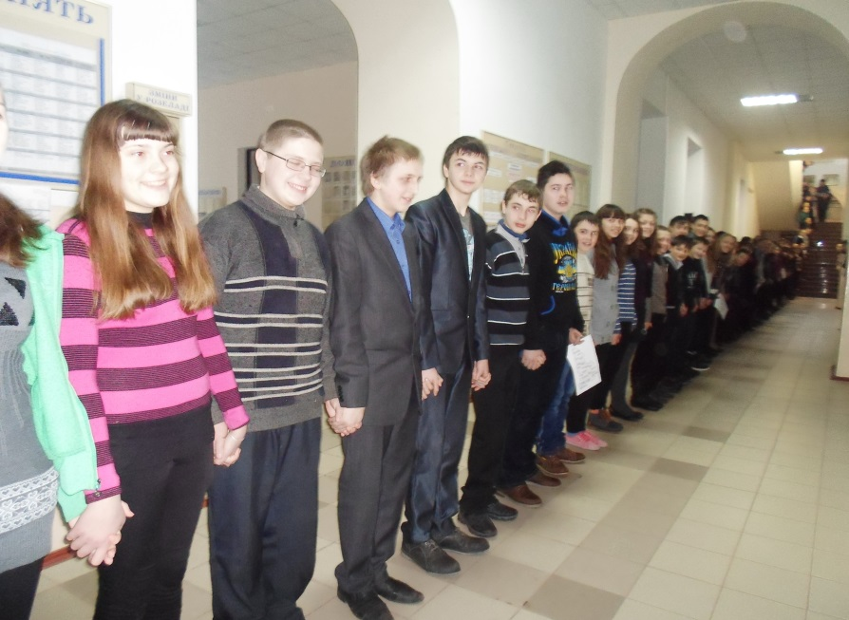
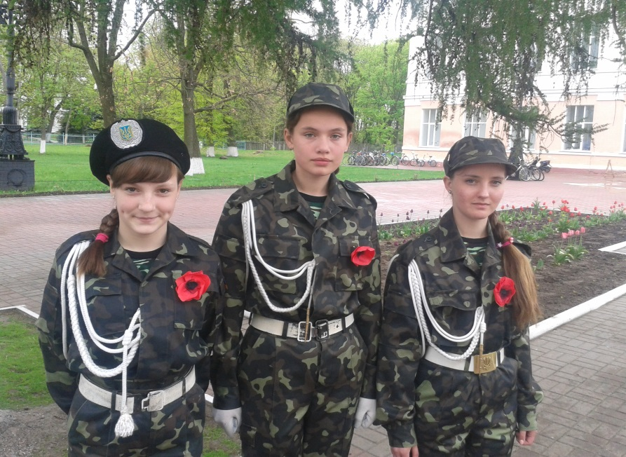
Шкільні змагання на День гімназії
Бутаньєрки своїми руками
«Серце віддай Україні»
«Живий ланцюг» до Дня соборності
України
Почесна варта «Школи безпеки»

Slide 16
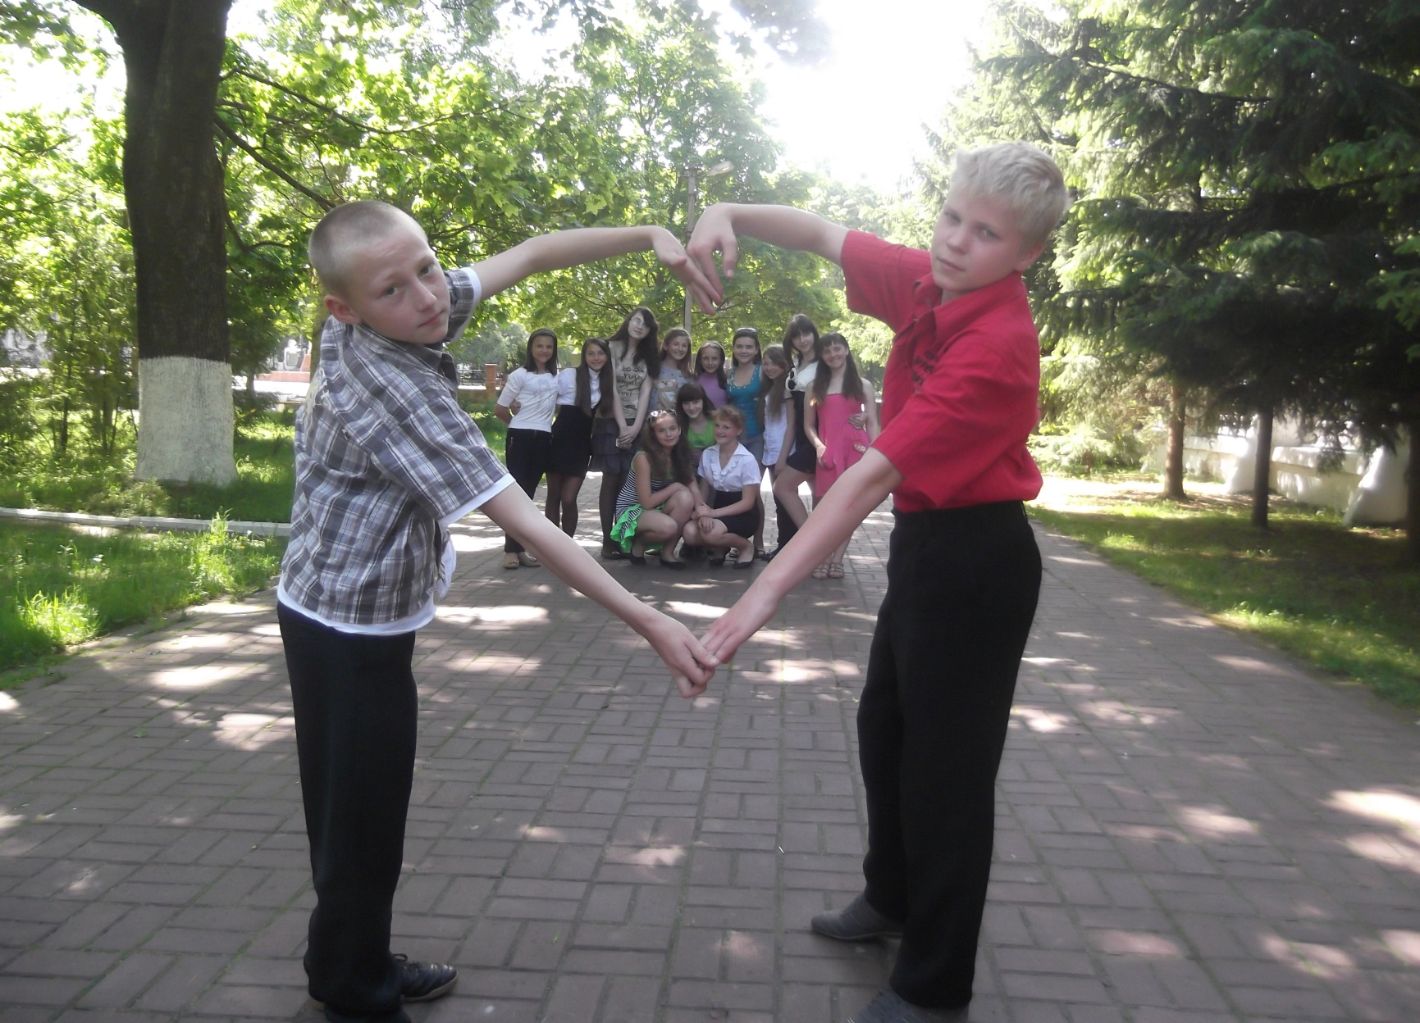
Мій світ…

